Slide 1
롯데 하이마트㈜
201628026 박혜린
201628020 오수아

Slide 2
INDEX
1
회사 소개
추진배경 및 주요 목표
2
주요 내용&성과(효과)
3
사례 분석
4
Q&A

Slide 3
회사 소개
회사 설립일: 1987.6.3 (한국신용유통㈜)로 설립
주요 사업: 대규모 전자제품 소매 유통(도소매업)
전체 직원 수: 3,878명
전체 장애인 직원 수: 99명(2015년 12월 기준)
기업 슬로건: ‘For your Family’

Slide 4
추진 배경 및 주요 목표
주요 목표
차별을 철폐하고 다양성을 존중하는 것
추진 배경
하이마트는 다양성을 존중하는 그룹의 방침에 맞춰 장애인 고용에 박차를 가하기 시작했다.
다양성을 존중하는 기업 문화를 바탕으로 장애인 채용에 적극적으로 앞장서고 있다. 여러 채널을 통해 장애인 고용을 꾸준히 지속, 이들과 함께 소비자들이 다양한 브랜드의 상품을 스마트하게 구매할 수 있는 쇼핑 환경을 제공하려 한다.

Slide 5
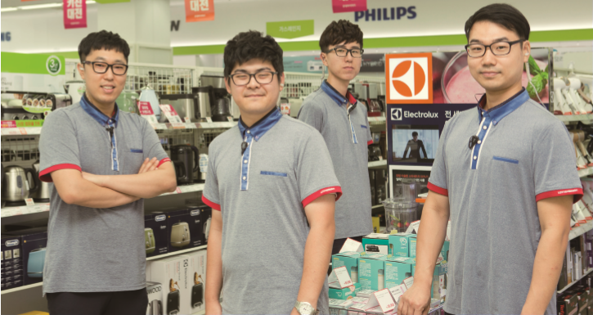
사례분석 (장점)
강한 의지 속 장애인의무고용 달성
롯데 하이마트가 본격적으로 장애인 고용에 발 벗고 나선 것은 2014년부터이다.
매장 내 제품을 판매하는 영업 직무를 시작으로 직무 개발을 통해 개통센터, 지점 내 서비스코너(A/S)에도 장애인 고용을 시작했다.
덕분에 2013년 31명에 불과했던 장애인 직원수는 2014년 46명, 2015년 99명으로 대폭 확대되었다. 장애인 고용률 역시 2013년 0.79%에서 2015년 2.91%로 눈에 띄는 성장세를 보였다.

Slide 6
사례분석 (장점)
강한 의지 속 장애인의무고용 달성
장애인 고용의 중요성을 제시하고자 ‘장애인 특별채용 포스터’를 제작
장애인고용 온라인 커뮤니티를 활용해 취업 준비생과 신속하고 빠른 피드백으로 소통하는 등 자체 홍보
한국장애인고용공단(이하 공단) 전국 지사, 장애인 단체를 통해 구직자를 추천을 받는 동시에 지역별.기관별 채용박람회에 참석하여 우수 인재를 확보
채용박람회 설명 부스에서 취업 의사가 있는 구직자를 대상으로 현장상담 진행
사전에 장애인 구직자 확보, 채용 전형 시 문자서비스 등으로 지원 안내

Slide 7
사례분석 (장점)
다양성을 추구하는 장애인 고용
장애인 고용 확대를 위해 상·하반기 2회 그룹채용 및 매월 자체 특별채용을 통해 월평균 9명의 장애인을 채용하며 장애인 직원 수를 늘려왔다. 그 결과 2015년 12월 기준 장애인 직원은 총 99명이며 2016년에는 10월 현재 중증장애인 5명을 포함한 총 30명의 직원이 입사하였고 장애인의무고용률 2.7%를 초과 달성하였다.
롯데하이마트의 장애인 고용에서 눈 여겨봐야 할 점은 바로 ‘다양성’이다.
여성장애인 직원의 채용 증가로 성별의 다양성을 확보하고, 직원의 장애 유형도 지체장애, 시각장애, 뇌병변장애, 청각장애, 신장장애, 지적장애, 정신장애 등 장애 유형에 제한을 두지 않고 있다.

Slide 8
사례분석 (장점)
장애인 직원의 직장 적응력 향상 방안 모색
서류 및 면접전형을 통해 합격한 이들은 4박 5일간의 합숙훈련 기간 동안 기본 교육, 친절교육들을 비장애인 직원과 함께 편성되어 교육받는다. 롯데하이마트는 장애인 직원의 근무 환경 개선을 위한 방안도 계속해서 모색 중이다.
또한 전국 22개 지사의 인사담당자에게 ‘장애인직업생활상담원 자격’ 을 보유
하게 하여, 장애인 직원의 직업능력 및 직장적응력 향상을 위해 힘 쓰고 있으며, 이는 전국에 분포한 장애인 직원들의 고충을 대별적으로 청취하기 위한 노력을 하고 있다.

Slide 9
사례분석 (장점)
장애인 고용, 새로운 가치 창조의 출발선
지금까지 양적 고용과 질적향상을 위해 뛰어온 롯데하이마트는 장애인 고용 유지를 위한 제도적 장치를 마련하고 중증 및 여성장애인 고용 확대를 위해
직무 개발 및 온라인 쇼핑몰 부분 신규 직무 발굴에 심혈을 기울이고 있다.
‘장애인은 고객 대면 서비스가 어렵다’는 고정관념을 깨고 영업 직무에 장애인을 채용하기 시작한 롯데하이마트. “고객 만족은 직원의 장애 여부와 관계가 없다.”라는 동료 비장애인 직원의 목소리처럼 앞으로도 더 많은 장애인이 고객과
마주하고 고객이 만족하는 서비스를 제공할 수 있는 환경이 확대되기를 바라본다.

Slide 10
주요 내용&성과
‘전자전문점 8년 연속 1위 브랜드’ 선정
‘소비자가 뽑은 가장 신뢰하는 브랜드 대상‘ 6년 연속 수상
가족친화기업 인증 획득(여성가족부)
독거노인보호 유공기업 표창(보건복지부)
2015년 트루컴퍼니 대상 수상

Slide 11
사례분석 (장점)
강한 의지 속 장애인의무고용 달성
다양성을 추구하는 장애인 고용
장애인 직원의 직장 적응력 향상 방안 모색
장애인 고용, 새로운 가치 창조의 출발선

Slide 12
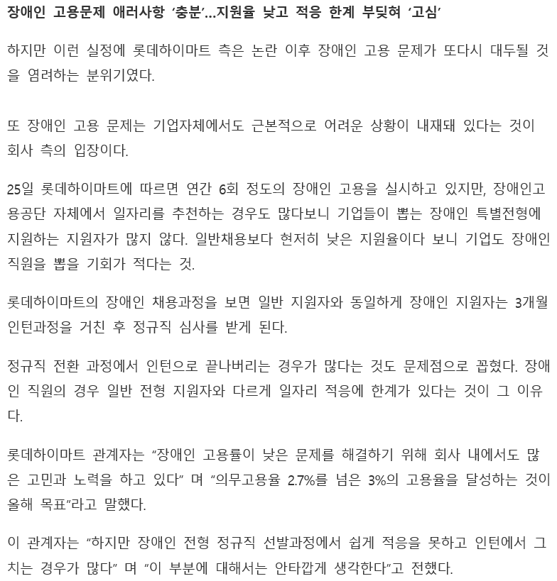
사례분석 (단점)

Slide 13
사례분석 (단점)
홈페이지 웹 접근성 인증X

Slide 14
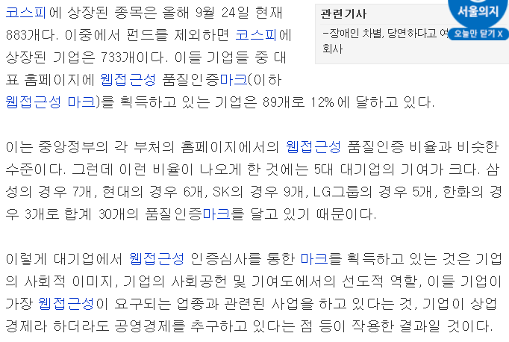
사례분석 (단점)

Slide 15
사례분석 (단점)

Slide 16
사례분석 (단점)

Slide 17
우리팀 개입
웹 접근성 인증 마크 획득
우편 또는 방문 접수 방법
채용 박람회 방문시 지원 가능
-방문시 본인이 필요로 한다면 지원서 접수 가능

Slide 18
Q&A

Slide 19
Thank You

